Slide 1
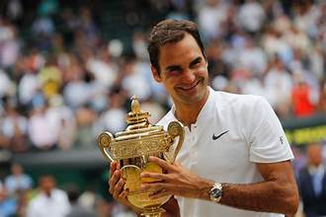
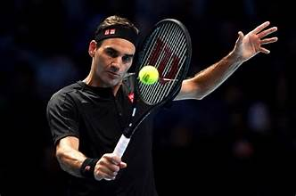
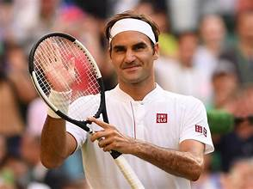
Roger Federer
Ο Ρότζερ Φέντερερ γεννημένος στις 8 Αυγούστου 1981) είναι Ελβετός πρώην επαγγελματίας τενίστας.
Κέρδισε 103 τίτλους σινγκλ στο ATP Tour , τον δεύτερο περισσότερο όλων των εποχών, συμπεριλαμβανομένων 20 σημαντικών τίτλων στο σινγκλ ανδρών (Grand Slam). Κάτι αξιοσημείωτο είναι ότι χαρακτηρίζεται ως βασιλιάς του χορταργιού
Ο Φέντερερ είναι παντρεμένος με την πρώην παίκτρια της Ένωσης Αντισφαίρισης Γυναικών Μιροσλάβα
Φέντερερ , την οποία γνώρισε ενώ αγωνίζονταν και οι δύο για την Ελβετία στους Ολυμπιακούς Αγώνες του Σίδνεϊ το 2000

Slide 2
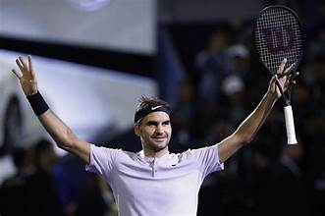
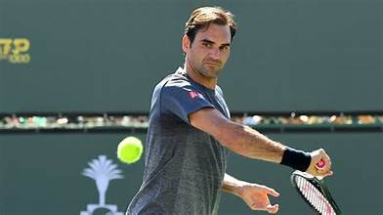
Γιατί είναι ο RF το πρότυπο μου
2 λόγοι που θαυμάζω τον Roger Federer
O RF με ένταξε στον κόσμο του τέννις καθώς εκείνος ήταν το πρώτο άτομο που παρακολούθησα και έπειτα έγινε συνήθεια το να βλέπω τα παιχνίδια του, από το πιο μικρό μέχρι το ποιο μεγάλο, τι ομιλίες του στα conference rooms, ακόμη και τις προπονήσεις κάτι που θεωρείτε και είναι ασήμαντο. Έτσι λοιπόν βλέποντας προσπαθούσα να απομνημονεύσω τις επιλογές που κάνει σε διαφορετικές περιπτώσεις χτυπημάτων
2. Για την μεγάλη του καρδία διότι τα μεγάλο ποσοστό των εσόδων του από τις κατακτήσεις του τα έτη 2004-2007(περίπου 60%) δόθηκαν για να φτιαχτούν σχολεία ακόμη και εγκαταστάσεις τέννις σε διάφορες γαλλικές αποικίες της Αφρικής.

Slide 3
Ευχαριστώ πολύ για την προσοχή σας
Καλή συνέχεια
Κωνσταντίνος Χατζής Α’2

